Slide 1
R.real.10
Complément Web
React Base

Slide 2
React
Pas un framework mais une bibliothèque :
https://fr.reactjs.org/
Une large communauté
Une approche composants, un DOM virtuel
La possibilité de développement avec des composants natifs sur périphériques mobiles (iOS, Android)
Rem : Aujourd’hui pas de natif

Slide 3
HTML
Charger les bibliothèques
<script src="https://unpkg.com/react@18/umd/react.development.js" crossorigin></script>
<script src="https://unpkg.com/react-dom@18/umd/react-dom.development.js" crossorigin></script>
Une partie de la DOM qui sera
<div id="app_container"></div>
Charger le script <script src="App.js"></script>
Associer un composant à la DOM gérée
const root = ReactDOM
.createRoot(document.querySelector('#app_container'));
root.render(React.createElement(…));

Slide 4
Un composant
En React les composants sont des fonctions ou des classes.
Version fonction :
function Hello(props) {
return React
.createElement('div', null, `Hello ${props.toWhat}`);
}

Slide 5
Un composant
En React les composants sont des fonctions ou des classes.
Version classe :
class Hello extends React.Component {
render() {
return React
.createElement('div', null, `Hello ${this.props.toWhat}`);
}
}

Slide 6
JSX JavaScript Syntax Extension
Permet une syntaxe proche de l’HTML nécessite un interpréteur
Le composant
class Hello extends React.Component {
render() {
return <div> Hello {this.props.toWhat}</div>
}
}
L’interpréteur ici Babel en stand-alone
<script src="https://unpkg.com/babel-standalone@6/babel.min.js"></script>
<script type="text/babel" src="App.js"></script>

Slide 7
Les composants se réutilisent et reçoivent de l’information
<div>
<Hello toWhat={'world'}/>
<Hello toWhat={'jojo'}/>
</div>

Slide 8
Les composant disposent d’un état
L’état est géré sa modification va de manière asynchrone déclencher un render.
this.state = {….};
this.setState({ ….})
=> render

Slide 9
Attention à l’état
Attention, React va optimiser de manière asynchrone les changements d'états aussi la valeur du prochain état ne peut faire directement référence à la valeur précédante.

Slide 10
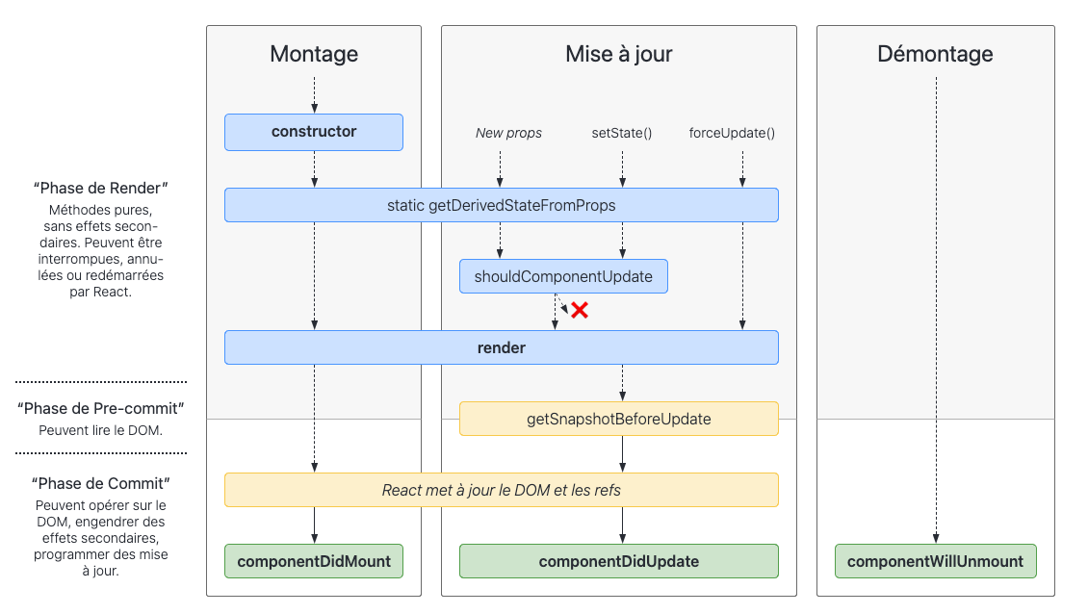
Cycle de vie

Slide 11
Les événements

Slide 12
Communication entre composants
Les props
<ChildComponent nom_prop={info} />
Dans le composant enfant this.props.nom_prop avec props reçu dans le contrôleur

Slide 13
Communication entre les composants (v1)
Passer une callback du parent vers l’enfant au travers d’une props
parentCallback = (info venant de l’enfant) => {traitement sur le parent}
<ChildComponent callback={this.parentCallback}> />
Rem : Nous avons une fonction dans une classe, à éviter

Slide 14
Communication entre les composants (v2)
Passer une méthode du parent vers l’enfant au travers d’une props
Dans le constructeur :
this.parentCallback = this.parentCallback.bind(this)
parentCallback (info venant de l’enfant)
{traitement sur le parent}
<ChildComponent callback={this.parentCallback}> />

Slide 15
Communication entre les composants (v3)
Passer une methode du parent vers l’enfant au travers d’une props
parentCallback (info venant de l’enfant)
{traitement sur le parent}
<ChildComponent callback={(info) => this.parentCallback(info)}> />

Slide 16
Communication entre composants
Le context : https://reactjs.org/docs/context.html
Offre la possibilité de communiquer au sein du même hiérarchie en partageant un état globale mais réduit la réutilisation des composants :

